Slide 1


Analysez des Données de Systèmes Educatifs

Slide 2
SOMMAIRE
ENJEUX
Expansion à l’international de l’activité d’Academy
Source : EdStats All Indicator Query (Banque Mondiale)
Analyse pré-exploratoire
Analyse Exploratoire
Analyse Univariée & Scoring
Sélection finale & Histogrammes &
Analyses Prévisionnelle
1/10

Slide 3
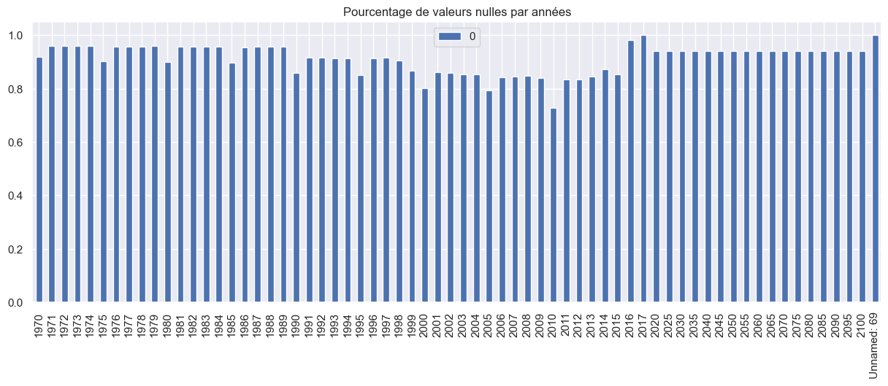
Analyse pré-exploratoire : Présentation/Filtrage des Données
PRESENTATION
Environ 4,000 variables
241 pays/territoires
7 régions géographiques
1970-2100
86% vide
FILTRAGE
2000-2015
Sélection de 11 Indicateurs
Valeurs les plus récentes/indicateur/pays
→ 19% vide
2/10

Slide 4
Analyse pré-exploratoire : Sélection des Indicateurs
EDUCATIF :
Enrolment in secondary education, both sexes (number)
Enrolment in upper secondary education, both sexes (number)
Enrolment in tertiary education, all programmes, both sexes (number)
Percentage of enrolment in secondary education in private institutions (%)
Percentage of enrolment in tertiary education in private institutions (%)
TECHNOLOGIQUE :
Personal computers (per 100 people)
Internet users (per 100 people)
DEMOGRAPHIQUE :
Population, ages 15-24, total
Population, total
ECONOMIQUE :
GDP, PPP (constant 2011 international $)
Income Group
3/10

Slide 5
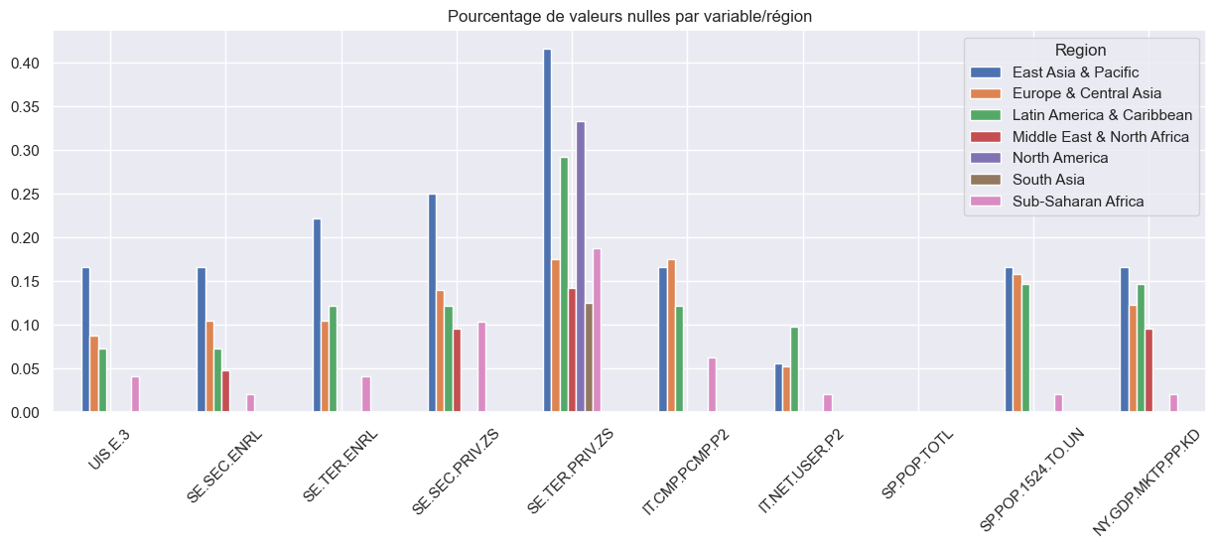
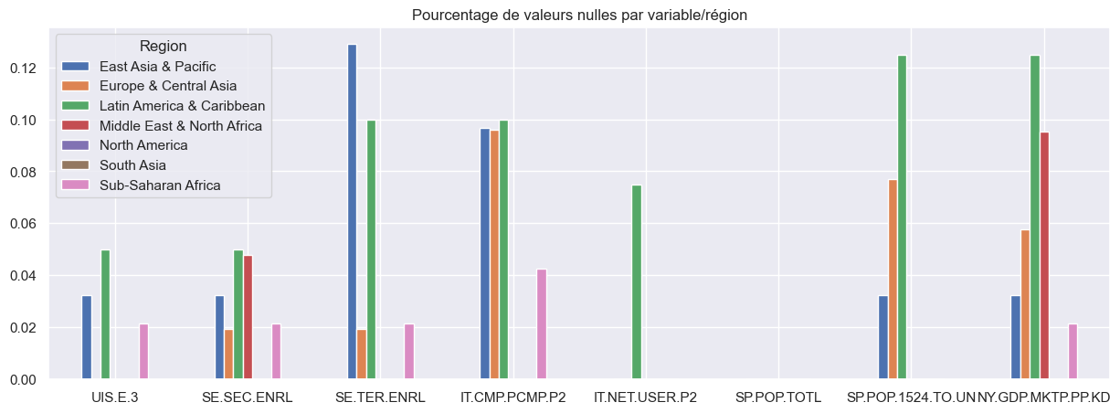
Analyse exploratoire : Filtrage des Pays/TERRITOIRES
SUPPRESSION DE 5 INDICATEURS :
Percentage of enrolment in secondary & tertiary education in private institutions (%) → incomplets
Population (non-necessaire)
GDP, PPP (non-necessaire)
Enrolment in upper secondary education (non-necessaire)
+ Pays/territoires dont la somme des valeurs nulles parmi les 9 indicateurs restants > 5
RESULTAT FINAL :
→ 6 indicateurs
→ 202 pays/territoires
→ 2% vide
4/10

Slide 6
Analyse exploratoire : OUTLIERS
United States China
Indonesia Japan
Philippines France
Germany Russia
Turkey United Kingdom
Brazil Mexico
Egypt Iran
Bangladesh India
Pakistan Nigeria
Region | Secondary Enrolments | Tertiary Enrolments | PC owners (%) | Internet users (%) | 15-24 Population
East Asia & Pacific | 5 | 8 | 5 | NaN | 5
Europe & Central Asia | 6 | 9 | 15 | NaN | 2
Latin America & Caribbean | 3 | 6 | NaN | NaN | 2
Middle East & North Africa | 2 | 4 | 2 | NaN | 2
North America | 1 | 2 | 2 | NaN | 1
South Asia | 3 | 3 | NaN | NaN | 3
Sub-Saharan Africa | 3 | 1 | NaN | NaN | 3
5/10

Slide 7
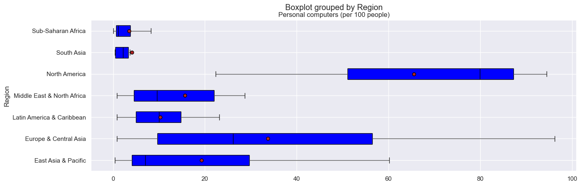
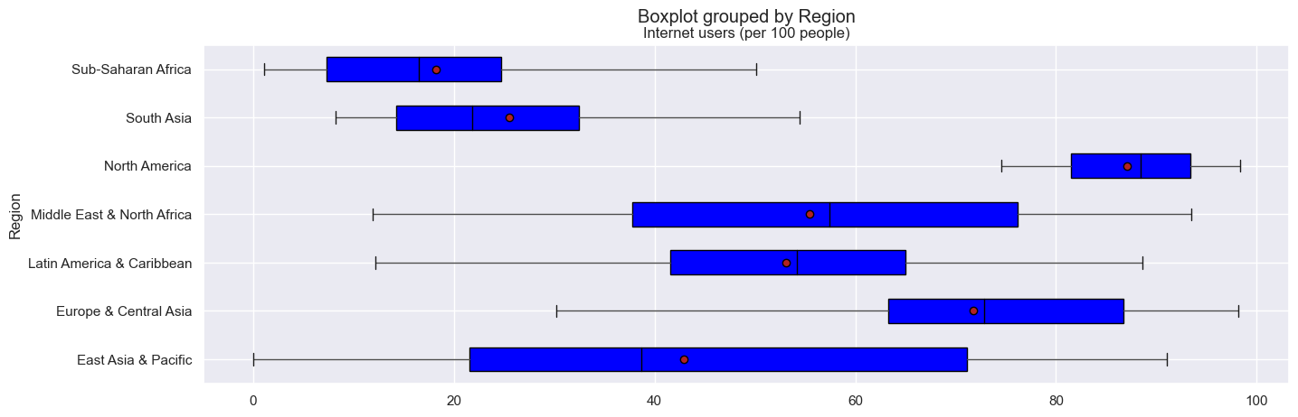
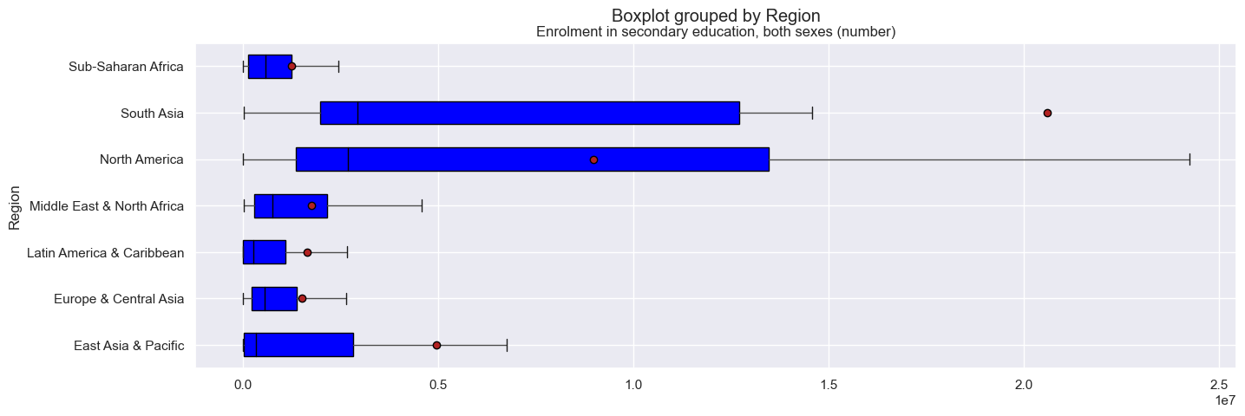
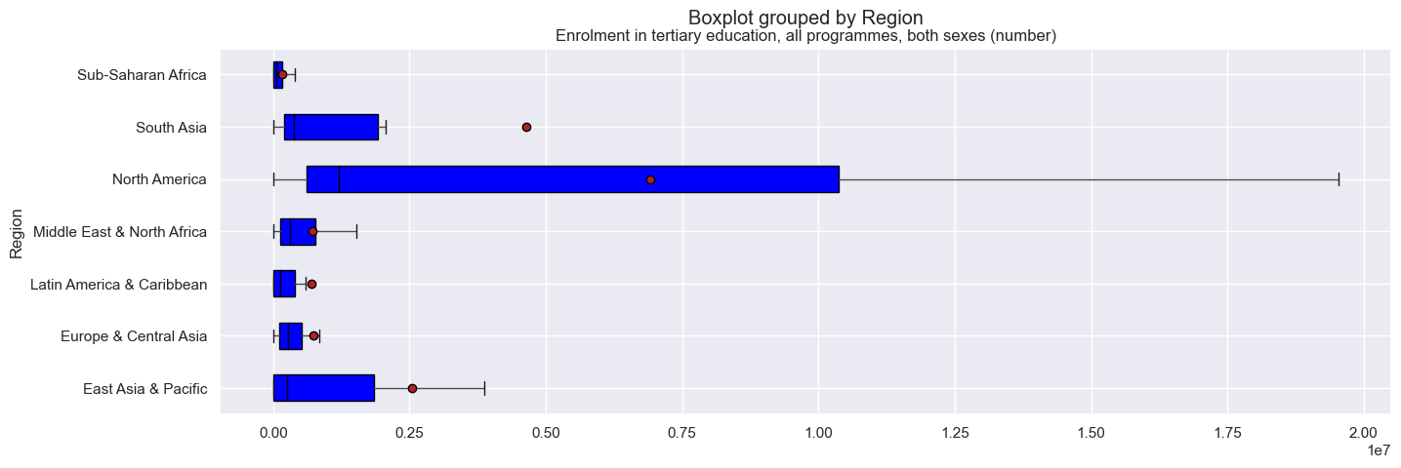
ANALYSE UNIVARIEE
6/10

Slide 8
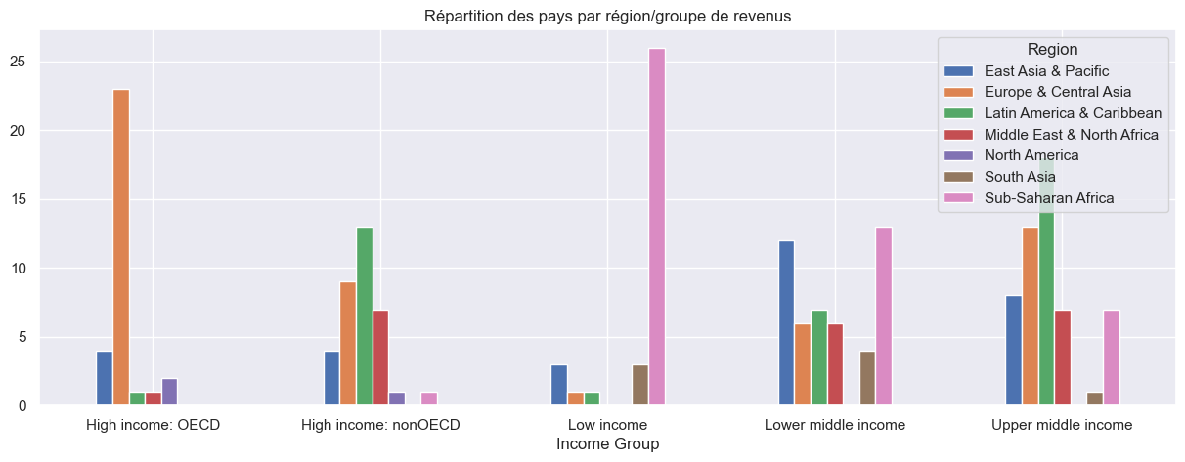
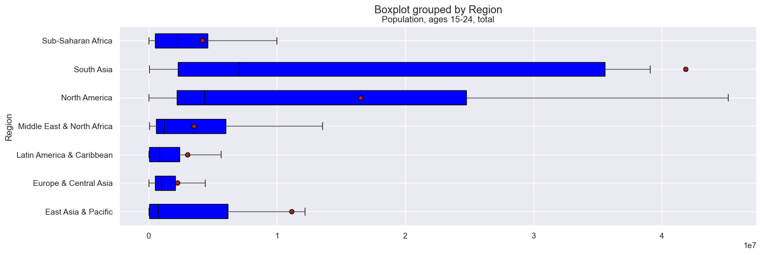
ANALYSE UNIVARIEE & ScORING
High income (OECD & non-OECD)
→ 66 pays/territoires
Scoring : 1-10
Moyenne scoring > 7 = 10 pays finalistes
7/10

Slide 9
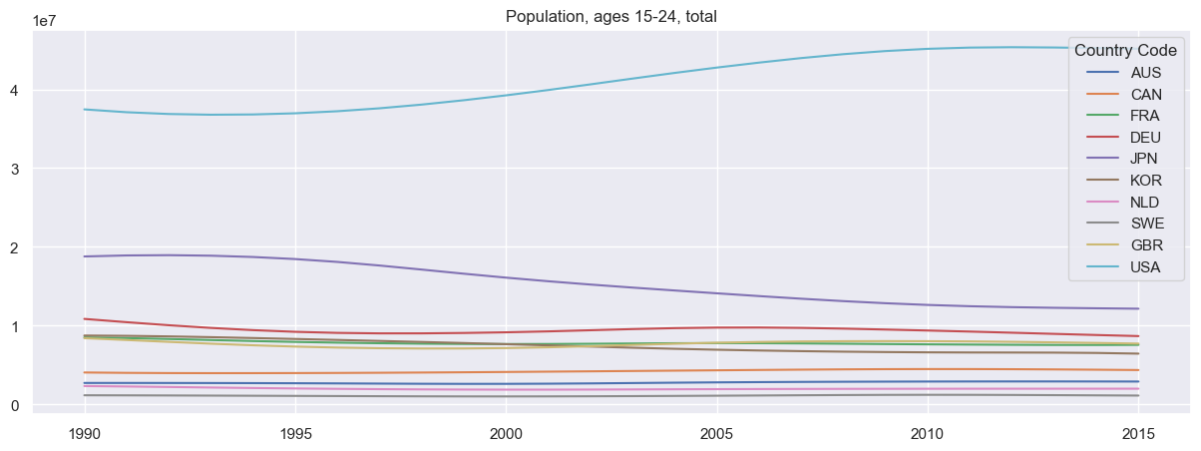










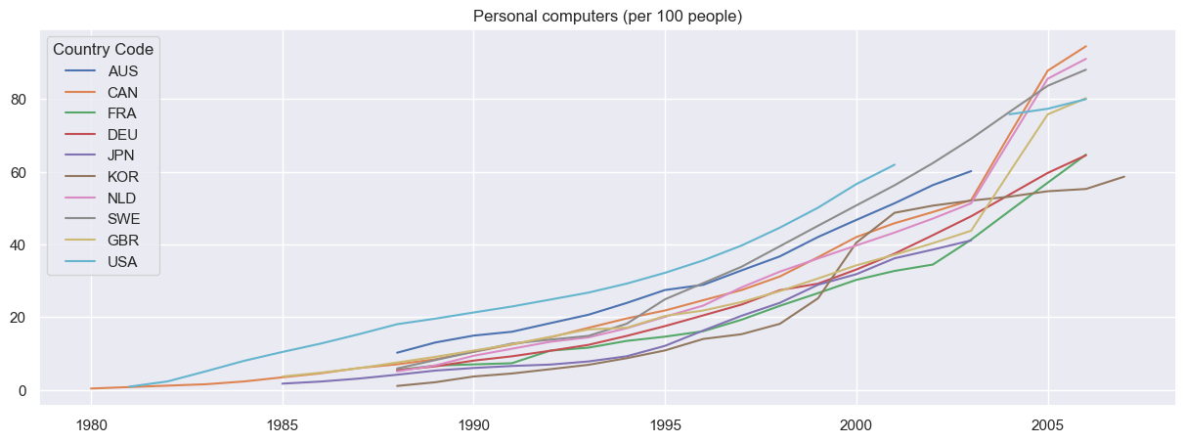
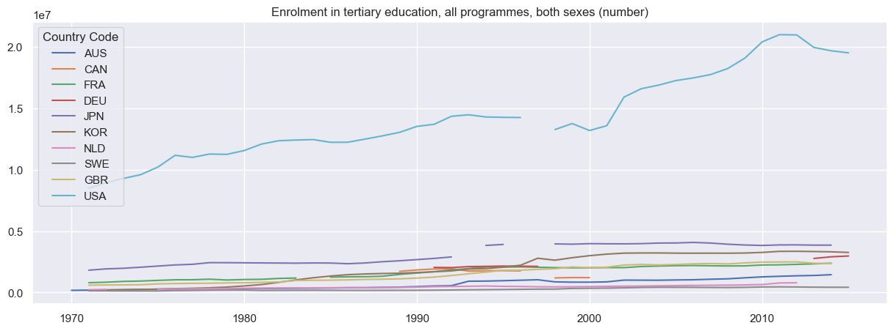
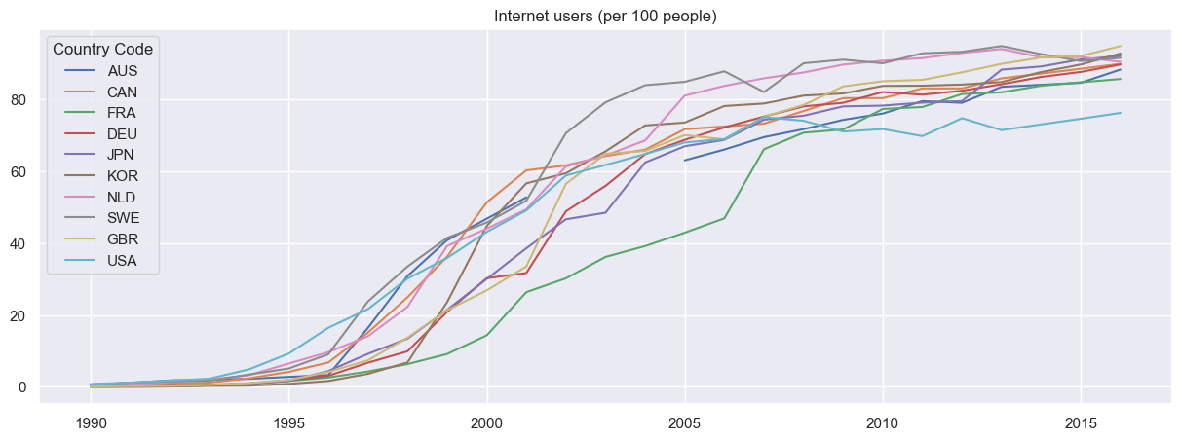
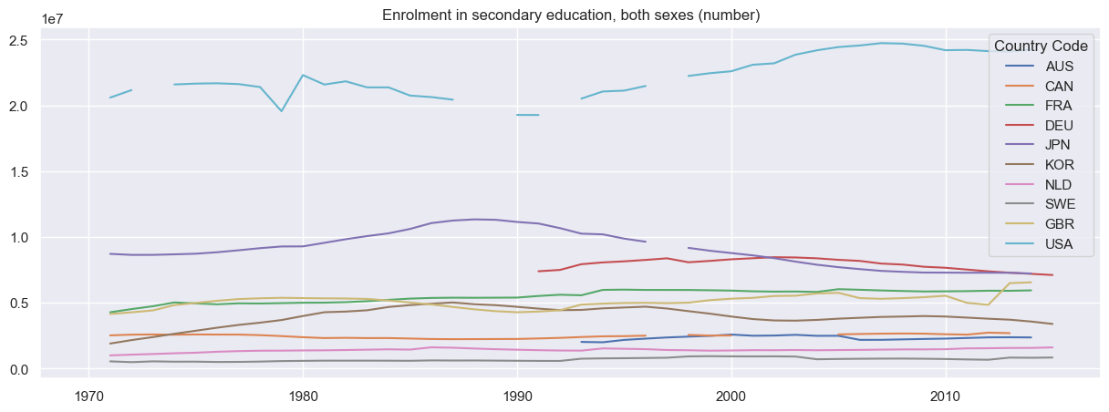
SELECTION FINALE & histogrammes

Slide 10
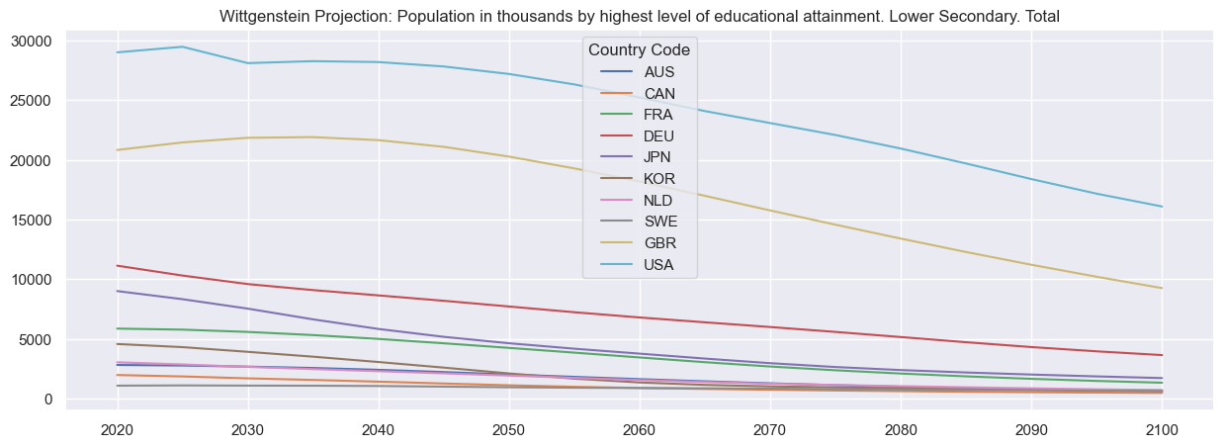
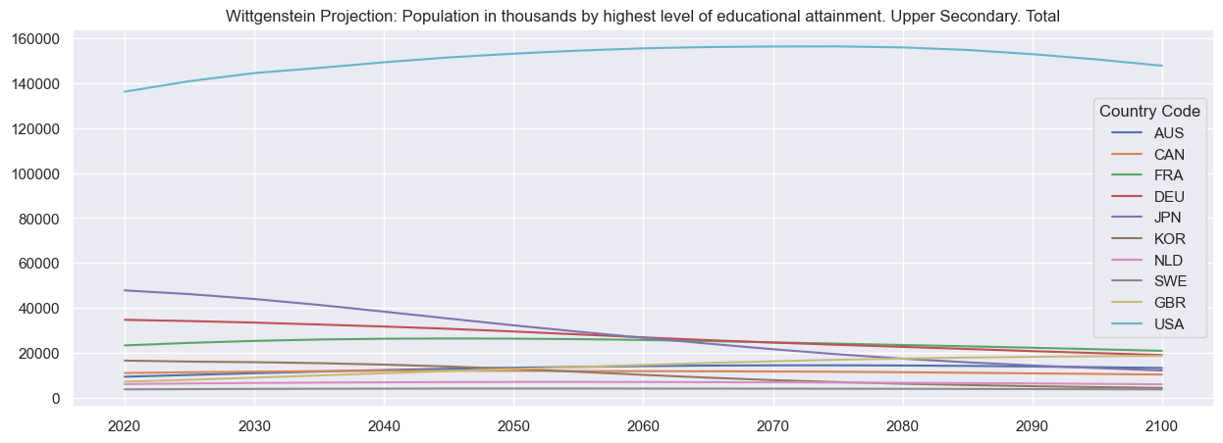
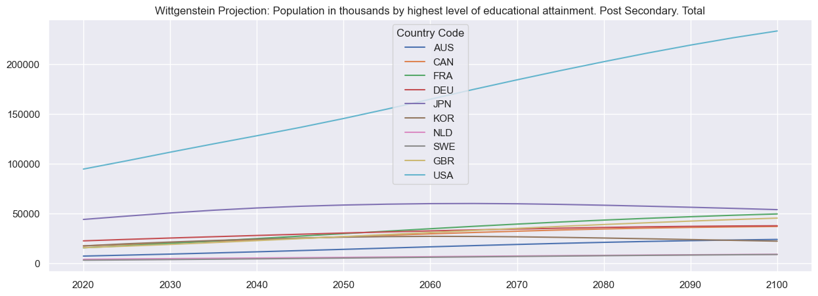
ANALYSES PREVISIONNELLES
9/10

Slide 11
RESULTAT FINAL
ETATS-UNIS :
+
Pays de très loin le plus important en termes de chiffres brut
Indicateurs de projection positifs
-
Présence d’instabilités dans l’évolution des chiffres
JAPON :
+
2ème pays le plus important de la liste en termes de chiffres brut
Performances éducative parmi les plus élevées du monde
-
Crise démographique
ALLEMAGNE :
+
Fait partie de l’espace économique Européen
Similitudes avec la France dans les chiffres & leurs évolutions
-
Marché intérieur nettement inférieur aux 2 autres pays
10/10

Slide 12
Merci pour votre attention

